Slide 1
Анализ датасета статистики по вакцинации от COVID-19
Хомутова Екатерина, 25.02.21
Научная руководительница: Меликян Алиса Валерьевна

Slide 2
Данные
Датасет содержит статистику по вакцинации от COVID-19 в 80 странах и регионах.
Переменные:
country – название страны/региона;
date – число, за которое предоставляется статистика;
total_vaccinations – суммарное кол-во вакцинаций на данное число (первая и вторая доза вакцины считается отдельно);
people_vaccinated – кол-во людей, вакцинированных на данный момент;
people_fully_vaccinated – кол-во людей, прошедших полный курс вакцинации на данный момент

Slide 3
Данные
daily_vaccinations – вакцинаций за текущий день;
total_vaccinations_per_hundred – «процент вакцинации» – процент вакцинированных людей в стране на данный момент (считаются все, кто получил хотя бы первую дозу вакцины);
people_fully_vaccinated_per_hundred – кол-во полностью вакцинированных людей (получивших 2 дозы вакцины) на данный момент;
vaccines – названия вакцин;
source_name – учреждение или физическое лицо, предоставляющее данные о вакцинации в стране;
source_website – сайт, с которого была получена информация о вакцинации в стране;

Slide 4
Гипотезы
Страны - производители вакцин прививаются быстрее, чем остальные страны (на момент последнего апдейта у стран-производителей будет больше привитых людей).
Информация о вакцинации большинства стран предоставляются государственными источниками (ожидается, что на 1 месте будут гос. источники, на втором – локальные новостные сайты).
Чем больше людей прививается за день, тем больше процент полностью привитых людей.

Slide 5
Гипотеза 1: сбор недостающих данных
Сначала необходимо было узнать, где были произведены те или иные вакцины. Поиск уникальных названий по колонке «vaccines» и поиск в гугле, помогли узнать, что:
Sputnik V произведён в России,
Pfizer – в Германии,
Moderna – в США,
Sinovac, Sinopharm – в Китае,
AstraZeneca – в Великобритании,
Covaxin - в Индии.

Slide 6
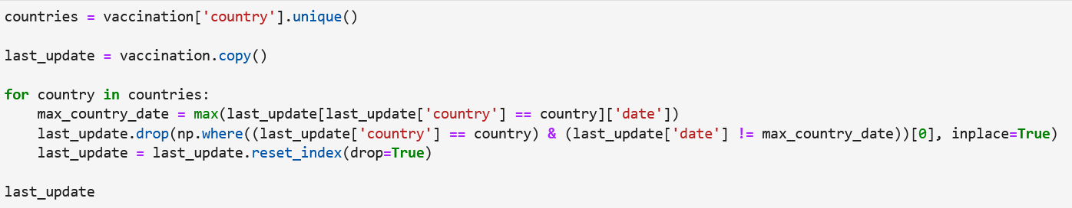
Гипотеза 1: анализ данных из датасета
Страны с предыдущего слайда мы ожидаем увидеть в топе по количеству вакцинированных жителей в стране. С моей точки зрения, наиболее отражающий это показатель – процент привитых жителей, и в исследуемом датасете существует такая колонка. Но сначала необходимо отобрать самые свежие данные:

Slide 7
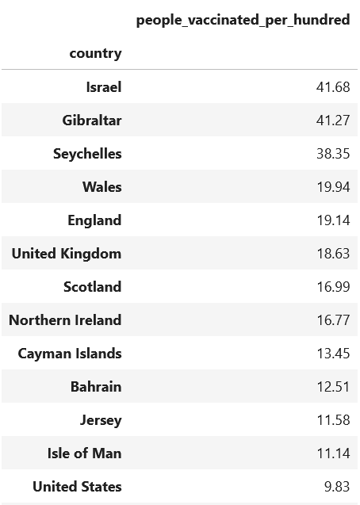
Гипотеза 1: график и выводы
(график большой, поэтому он на следующем слайде)
Сделав сводную таблицу и построив график, заметим, что в топе оказались Израиль, Гибралтар, Сейшелы (Сейшельские острова), Великобритания и её внутренние субъекты, Бахрейн(государство в средней Азии) и США.
Гипотеза 1 не подтвердилась.

Slide 8
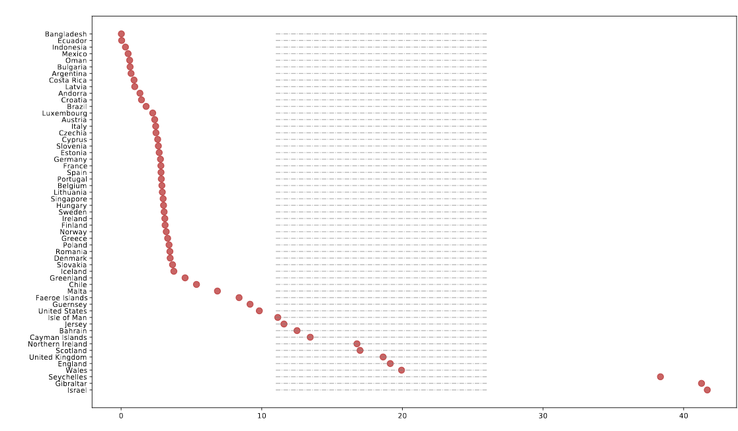

Slide 9
Гипотеза 2: сбор и анализ данных
Для анализа информационных ресурсов был введён новый столбец численный «source_category», в котором с помощью числе от 0 до 3 ресурсы размечены по категориям:
0 – государственные сайты (я считала за гос. сайт любой сайт, в домене которого присутствовала строка «gov»);
1 – новостные сайты (новостными сайтами я считаю сайты, в доменах которых присутствует срока «news», хотя это и достаточно сильное допущение);
2 – twitter (благодаря данному датасету я узнала, что у некоторых стран бывают официальные аккаунты в твиттере);
3 – другие ресурсы.

Slide 10
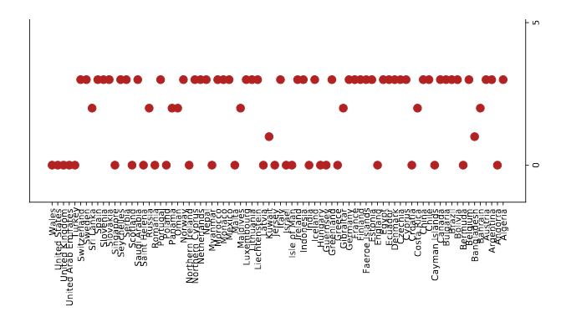
Гипотеза 2: график и результаты
Из графика заметно, что большинство точек находятся на 0 и 3: гос. ресурсы и другие ресурсы.
Гипотеза 2 подтверждена.

Slide 11
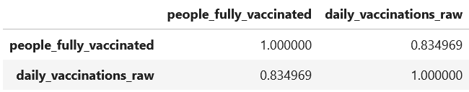
Гипотеза 3: корреляционный анализ
Построив корреляционную таблицу по столбцам “people_fully_vaccinated” и “daily_vaccinations_raw” (кол-во людей, прошедших полный курс вакцинации, и среднее кол-во вакцинаций в день соответственно), заметим сильную корреляцию между данными параметрами.
Гипотеза 3 подтверждена.

Slide 12
Выводы
Активность вакцинации населения страны напрямую не зависит от того, была ли в этой стране произведена собственная вакцина или вакцинация осуществляется импортной вакциной.
Большинство стран информирует о ходе вакцинации через официальные каналы, такие как государственные сайты.
Чем больше людей в день вакцинируется, тем больше людей будут вакцинированы обоими компонентами вакцины.

